Slide 1
9. 递归 recursion
什么是 recursion
如何设计和编写 recursive function
使用 recursion 有那些好处和缺点
什么是 dynamic programming (动态规划)
如何把 recursion 改为 iteration

Slide 2
什么是recursion (递归)
函数的运行是函数中的指令操作函数中的local variables(局部变量)
y x π
c x π
x
s x x³ x⁵
操作
操作
操作
操作
main()
x = π / 3
y = cos(x);
print(y)
c = cos(x)
c = sin(π-x);
print(x)
cout << x;
s = sin(x)
s = x - x³/6 + x⁵/120

Slide 3
什么是recursion (递归)
函数的运行是函数中的指令操作函数中的local variables(局部变量)
main
y x π
cos
c x π
print
x
sin
s x x³ x⁵
main()
x = π / 3
y = cos(x);
print(y)
c = cos(x)
c = sin(π-x);
s = sin(x)
s = x - x³/6 + x⁵/120
print(x)
cout << x;

Slide 4
什么是recursion (递归)
函数的运行是函数中的指令操作函数中的local variables(局部变量)
一个函数运行运行前
系统会给它所有的local variables分配一个连续的数据空间
这个数据空间专属于程序的这次运行，并在这次运行后被释放
这种local variables的分配机制
使得即使caller和callee是同一个函数，它们互不干扰
使得一个函数可以“调用它自己”(递归)

Slide 5
如何设计和编写 recursive function
设计程序的方法：
divide and conquer (分而治之): 把复杂的问题分解为简单的问题
一种常见的情形是：这个(这些)简单的问题与原来的问题具有几乎相同的操作，既递归。
递归的特点
普通函数调用: A calls B and end
递归函数调用: A calls A calls A …
如何结束？

Slide 6
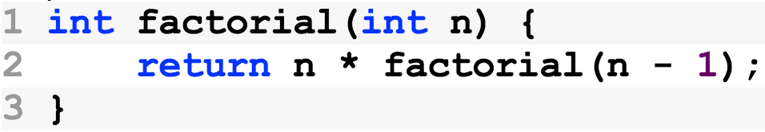
如何设计和编写 recursive function
最简单的例子: 求 factorial
求解思路: n! = n * (n-1)!
待解决的问题
更简单的问题
归纳定义

Slide 7
如何设计和编写 recursive function
最简单的例子: 求 factorial
何时结束？
factorial(n/2) ✖
factorial(3) ✖
factorial(1) ✔
基线条件
满足时能得到简单解
n == 1

Slide 8
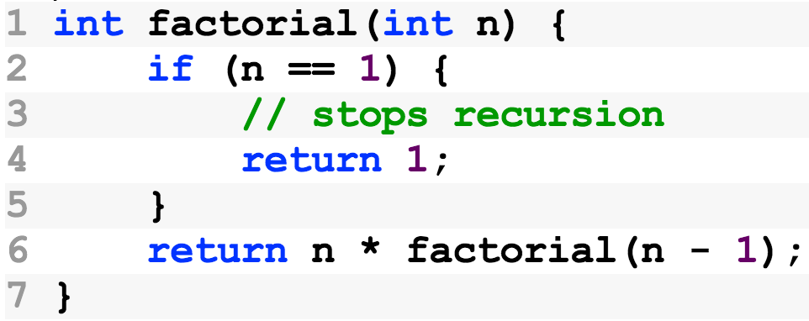
如何设计和编写 recursive function
最简单的例子: 求 factorial

Slide 9
如何设计和编写 recursive function
Recursive function 通常包含两个步骤
归纳定义步骤
如何通过更简单问题的解得到当前问题的解
设计思路类似于数学归纳法的归纳步
基线条件步骤
基线条件: 问题是否可以直接解决
无需再递归

Slide 10
Trace Recursive Factorial
return 24 to caller
factorial(4)
Step 0: execute factorial(4)
Step 9: return 24
Space Required
4*factorial(3)
for factorial(0)
Step 1: execute factorial(3)
Space Required
Step 8: return 6
for factorial(1)
3*factorial(2)
Space Required
Step 2: execute factorial(2)
Step 7: return 2
for factorial(2)
2*factorial(1)
Space Required
Step 3: execute factorial(1)
for factorial(3)
Step 6: return 1
1*factorial(0)
Space Required
Step 4: execute factorial(0)
for factorial(4)
Step 5: return 1
return 1

Slide 11
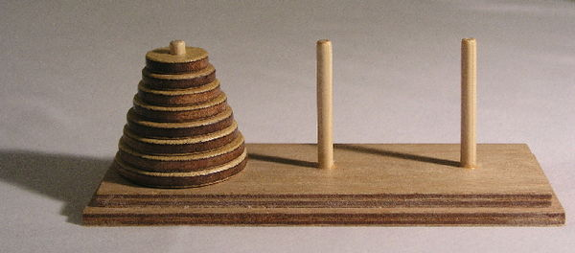
Tower of Hanoi
把所有盘子移动到另一个柱子，要求
每次只能移动一个盘子
小盘子不能放在大盘子下
http://en.wikipedia.org/wiki/Hanoi_tower

Slide 12
Tower of Hanoi

Slide 13
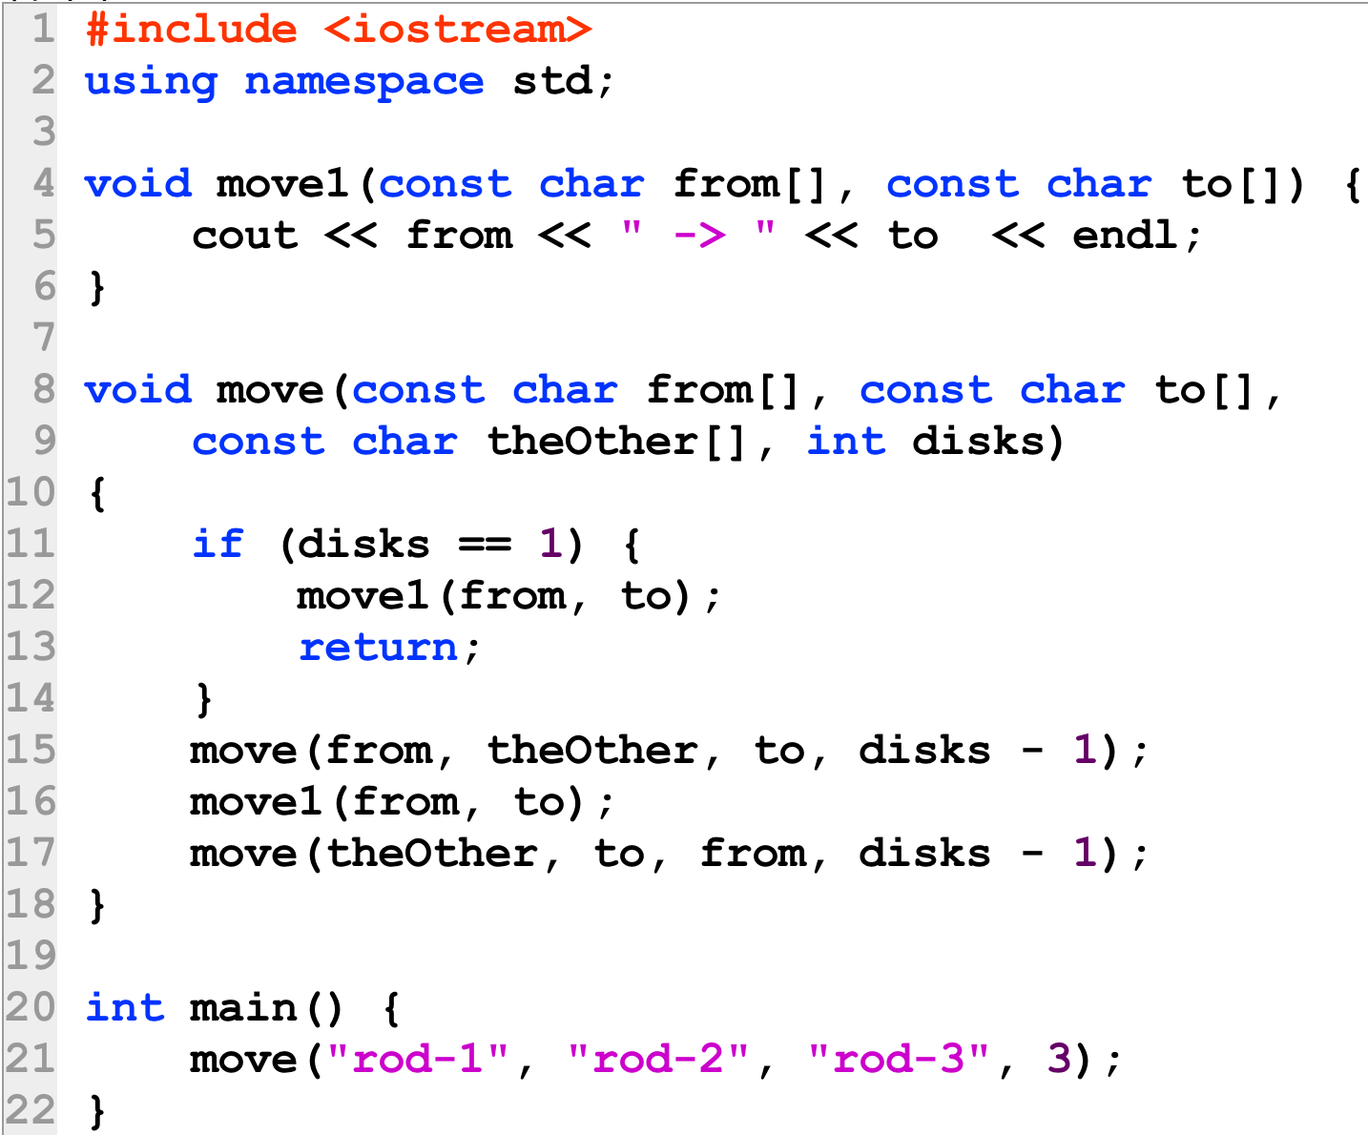
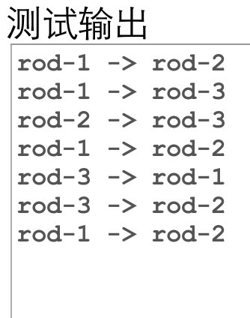
Tower of Hanoi

Slide 14
Recursion的优缺点
使用recursion有那些好处
对于很多的问题，能提供简便的分而治之的解决方法
Recursion效率上有什么缺点
通常使用多个函数调用，需要更多的运行和内存的开销

Slide 15
把 recursion 改为 iteration
任何recursion都可以改为iteration
使用不同的算法
Factorial
排序
“暴力”改法：模拟函数的栈空间
把各次函数点用的所有局部分别放在一个对象中
使用一个栈存放这些对象，顶部的对象存放“当前函数”的所有局部对象

Slide 16
Dynamic programming
History
Richard Bellman
Dynamic
Multistage, time-varying
No pejorative sense
Programming
= mathematical optimization, e.g., linear programming

Slide 17
Dynamic programming
Why dynamic programming?
Make the online portion faster
Online versus offline
Overlapping sub-problems
Reduce repeated searches

Slide 18
其它
作业提交网站
https://cse.sysu.edu.cn/cpp3
参考资料
http://cse.sysu.edu.cn/file
上课用的课件 (每星期上课前更新)
cpp_book.pdf (清华大学 C++, 钱能)
ThinkingInCpp.pdf (Thinking in C++, Bruce Eckle)

